Slide 1
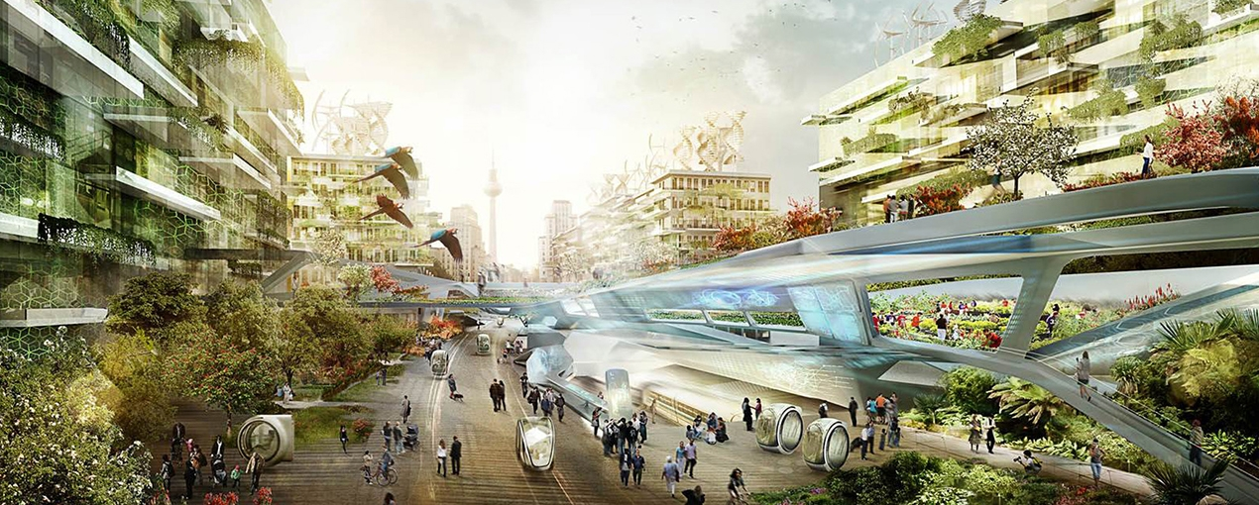
Was kennzeichnet eine lebenswerte Stadt?
Grün / Parks
Wohnen
Freunde
Freizeit
Architektur
Politik
Engagement
Einkaufsmöglichkeiten
Verkehr
Kultur
öffentlicher Raum
Familie
Sport

